Slide 1
BÁO CÁO ĐỒ ÁN GIẢI THUẬT NAÏVE BAYES VÀ ỨNG DỤNG
GVHD: Quách Đình Hoàng
SVTH:
Võ Nhựt Kha :15110061
Bùi Minh Tiên :15110139

Slide 2
Mục lục
Lý do chọn đề tài
Nội dung đề tài
Phân lớp là gì?
Một số ứng dụng phân lớp tiêu biểu
Thuật toán Bayes
Phân lớp Naïve Bayesian
Ví dụ về Naïve Bayes
Kết quả đạt được
Thành quả đạt được
Khó khăn gặp phải

Slide 3
1. Lý do chọn đề tài
Khoa học thống kê đóng một vai trò cực kỳ quan trọng, một vai trò không thể thiếu được trong bất cứ công trình nghiên cứu khoa học, nhất là khoa học thực nghiệm như y khoa, sinh học, nông nghiệp, hóa học, và ngay cả xã hội học.
Phần lớn các phương pháp thống kê đang sử dụng ngày nay được phát triển từ trường phái tần số
Nhưng hiện nay, trường phái Bayes đang trên đà “chinh phục” khoa học bằng một suy nghĩ “mới” về khoa học và suy luận khoa học
Phương pháp thống kê các trường phái khác(trường phái tần số) thường đơn giản hơn các phương pháp thuộc trường phái Bayes

Slide 4
2. Nội dung Phân lớp là gì?
Mục đích: để dự đoán những nhãn phân lớp cho các bộ dữ liệu/mẫu mới.
Đầu vào: một tập các mẫu dữ liệu huấn luyện, với một nhãn phân lớp cho mỗi mẫu dữ liệu.
Đầu ra: mô hình (bộ phân lớp) dựa trên tập huấn luyện và những nhãn phân lớp

Slide 5
2. Nội dung Một số ứng dụng phân lớp tiêu biểu
Tín dụng
Tiếp thị
Chẩn đoán y khoa
Phân tích hiệu quả điều trị

Slide 6
2. Nội dung Định lý Bayes
Cho X, C là các biến bất kỳ (rời rạc, liên tục, cấu trúc). Mục tiêu của ta là dự đoán C từ X. Từ mô hình Bayes ta có thể lượng giá các tham số của P(X|C), P(C) trực tiếp từ tập huấn luyện. Sau đó, ta sử dụng định lý Bayes để tính P(C|X=x).
Độc lập điều kiện (conditional independence): X độc lập điều kiện với Y khi cho Z nếu phân bố xác suất trên X độc lập với các giá trị của Y khi cho các giá trị của Z. Ta thường viết P(X|Y,Z) = P(X|Z). Ví dụ, P(Sấm sét|Mưa,Chớp) = P(Sấm sét|Chớp).

Slide 7


2. Nội dung Naive Bayes
Giả sử D là tập huấn luyện gồm các mẫu biểu diễn dưới dạng là tập các mẫu của D thuộc lớp . Các thuộc tính độc lập điều kiện đôi một với nhau khi cho lớp C.

Slide 8
2. Nội dung Thuật toán Bayes
Bộ phân lớp Bayes có thể dự báo các xác suất là thành viên của lớp, chẳng hạn xác suất mẫu cho trước thuộc về một lớp xác định
X là mẫu dữ liệu chưa biết nhãn lớp
H là giả thuyết sao cho X thuộc về lớp C
Ấn định xác suất hậu nghiệm posterior probability P(H|X) sao cho H đúng khi cho trước quan sát X (H conditioned on X)
Giả sử thế giới các mẫu dữ liệu gồm trái cây, được mô tả bằng màu sắc và hình dáng.

Slide 9
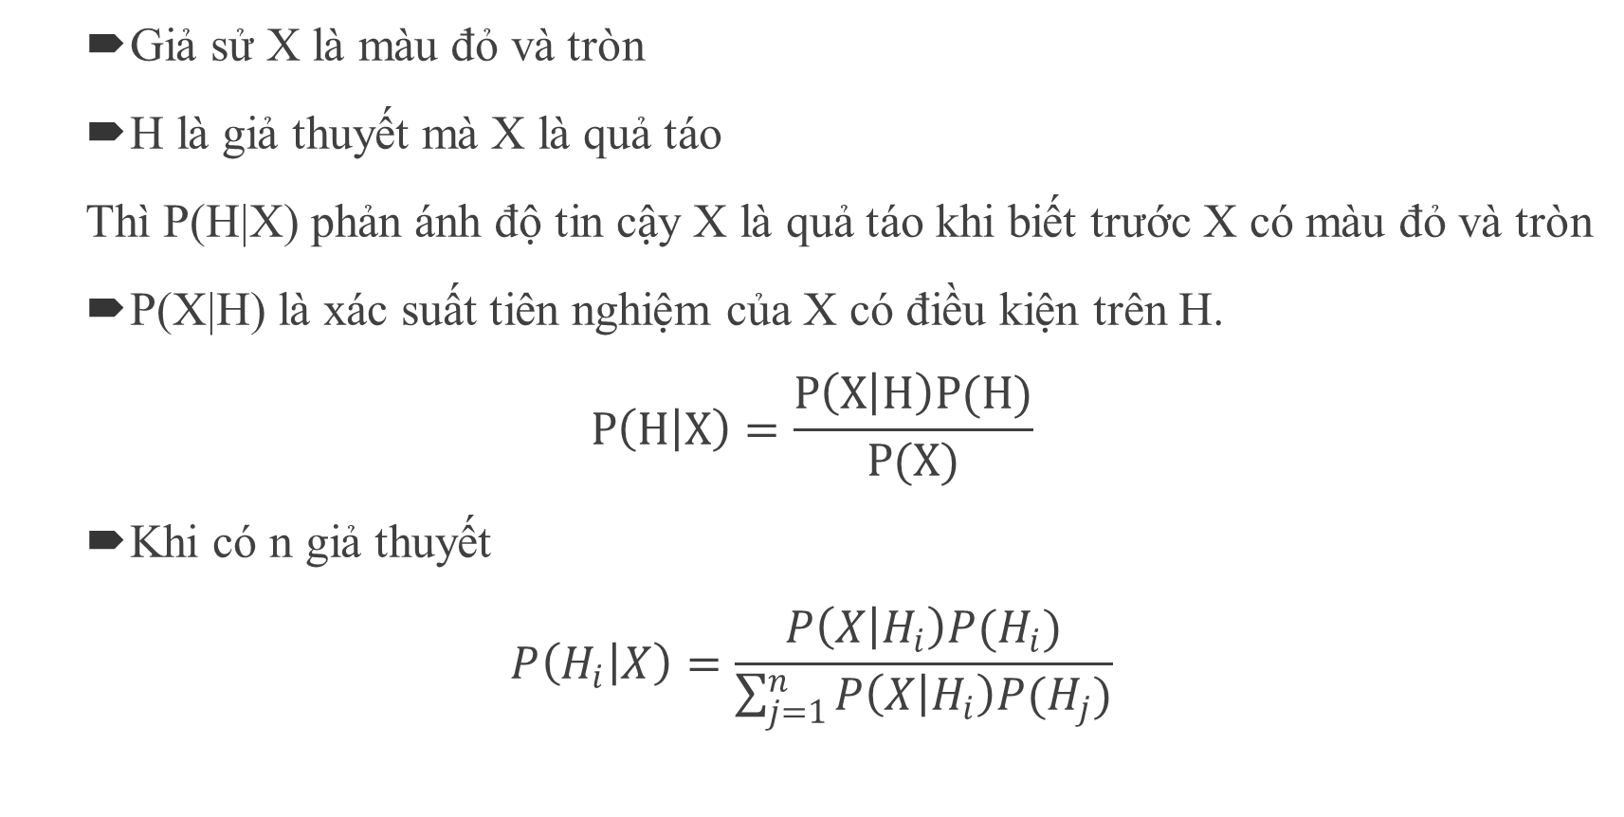
2. Nội dung Thuật toán Bayes
Giả sử X là màu đỏ và tròn
H là giả thuyết mà X là quả táo
Thì P(H|X) phản ánh độ tin cậy X là quả táo khi biết trước X có màu đỏ và tròn
P(X|H) là xác suất tiên nghiệm của X có điều kiện trên H.
$$P\left(H | X\right)=\frac{P\left(X | H\right)P(H)}{P(X)}$$
Khi có n giả thuyết
$$P\left(H_{i} | X\right)=\frac{P\left(X | H_{i}\right)P(H_{i})}{\sum_{j=1}^{n}{P\left(X | H_{i}\right)P(H_{j})}}$$

Slide 10
2. Nội dung Phân lớp Naïve Bayesian
Mỗi mẫu dữ liệu được biểu diễn bằng X = (x1, x2,…., xn) với các thuộc tính A1, A2,…., An
Các lớp C1, C2,…, Cm. Cho trước mẫu chưa biết X. NBC gán X vào Ci nếu P(Ci|X) > P(Cj|X) với 1 ≤ j ≤ m, j ≠ . Do vậy, chúng ta cực đại P(Ci|X). Lớp Ci sao cho P(Ci|X) là cực đại được gọi là giả thuyết hậu nghiệm cực đại (maximum posterior hypothesis).

Slide 11
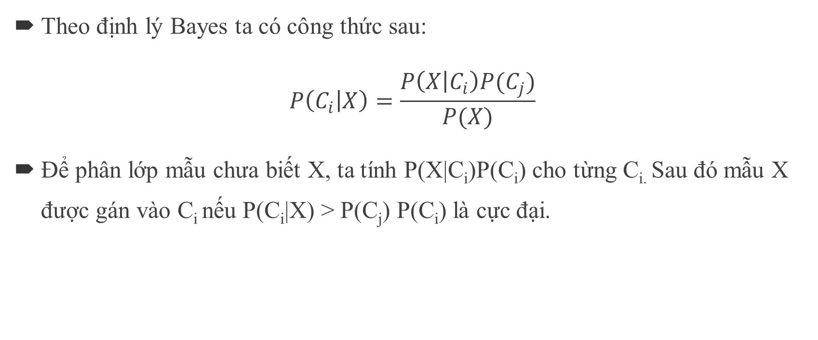
2. Nội dung Phân lớp Naïve Bayesian
Theo định lý Bayes ta có công thức sau:
$$P\left(C_{i} | X\right)=\frac{P\left(X | C_{i}\right)P(C_{j})}{P(X)}$$
Để phân lớp mẫu chưa biết X, ta tính P(X|C_{i})P(C_{i}) cho từng C_{i.} Sau đó mẫu X được gán vào C_{i} nếu P(C_{i}|X) > P(C_{j}) P(C_{i}) là cực đại.

Slide 12
2. Nội dung Ví dụ về Naïve Bayesian
Bài toán điển hình về Naïve Bayesian : Play Tennis
Bài toán nói về việc dự đoán có chơi Tennis khi có những điều kiện về : Thời tiết, nhiệt độ, độ ẩm, gió.
Và dữ liệu được đưa vào là một tập cái điệu kiện trên, và yêu cầu bài toán với điều kiện như trên thì người đó có chơi tennis hay không.

Slide 13
Tập dữ liệu huấn luyện:
ngày | Outlook | Nhiệt độ | Độ ẩm | Gió | Chơi Tennis?
1 | Nắng | Nóng bức | Cao | Yếu | Không
2 | Nắng | Nóng bức | Cao | Mạnh | Không
3 | Trời u ám | Nóng bức | Cao | Yếu | Vâng
4 | Mưa | Nhẹ nhàng | Cao | Yếu | Vâng
5 | Mưa | Mát mẻ | Bình thường | Yếu | Vâng
6 | Mưa | Mát mẻ | Bình thường | Mạnh | Không
7 | Trời u ám | Mát mẻ | Bình thường | Mạnh | Vâng
số 8 | Nắng | Nhẹ nhàng | Cao | Yếu | Không
9 | Nắng | Mát mẻ | Bình thường | Yếu | Vâng
10 | Mưa | Nhẹ nhàng | Bình thường | Yếu | Vâng
11 | Nắng | Nhẹ nhàng | Bình thường | Mạnh | Vâng
12 | Trời u ám | Nhẹ nhàng | Cao | Mạnh | Vâng
13 | Trời u ám | Nóng bức | Bình thường | Yếu | Vâng
14 | Mưa | Nhẹ nhàng | Cao | Mạnh | Không

Slide 14
Thời tiết | Play = Có | Play = Không | Toàn bộ
Nắng | 2/9 | 3/5 | 5/14
Trời u ám | 4/9 | 0/5 | 4/14
Mưa | 3/9 | 2/5 | 5/14
Độ ẩm không khí | Play = Có | Play= Không | Toàn bộ
Cao | 3/9 | 4/5 | 7/14
Bình thường | 6/9 | 1/5 | 7/14
NHIỆT ĐỘ | Play = Có | Play= Không | Toàn bộ
Nóng bức | 2/9 | 2/5 | 4/14
Nhẹ nhàng | 4/9 | 2/5 | 6/14
Mát mẻ | 3/9 | 1/5 | 4/14
Gió | Play = Có | Play = Không | Toàn bộ
Mạnh | 3/9 | 3/5 | 6/14
Yếu | 6/9 | 2/5 | 8/14
Play | Toàn bộ
Có | 9/14
Không | 5/14

Slide 15
Bắt đầu thử nghiểm với tập chưa được phân lớp:
X = (Thời tiết = Nắng, Nhiệt độ = Mát, Độ ẩm = Cao, Gió = Mạnh)
Đầu tiên chúng ta nhìn vào xác suất mà chúng ta có thể chơi trò chơi, vì vậy chúng ta sử dụng bảng tra cứu để
P (Thời tiết= Nắng | Chơi = Có) = 2/9
P (Nhiệt độ = Mát | Chơi = Có) = 3/9
P (Độ ẩm = Cao | Chơi = Có) = 3/9
P (Gió = Mạnh | Chơi = Có) = 3/9
P (Play= Có) = 9/14
Tiếp theo chúng ta xem xét thực tế là chúng ta không thể chơi một trò chơi:
P (Thời tiết= Nắng | Chơi = Không) = 3/5
P (Nhiệt độ = Mát | Chơi = Không) = 1/5
P (Độ ẩm = Cao | Chơi = Không) = 4/5
P (Gió = Mạnh | Chơi = Không) = 3/5
P (Play= Không) = 5/14

Slide 16
P(X|Play= “yes”) = 2/9 *3/9*3/9*3/9 =2/243
P(X|Play= “no”) = 3/5 *1/5*4/5*3/5 =36/625
P(X|Play= “yes”) P(Play= “yes”) = 4/243*9/14 =0.01
P(X|Play= “no”) P(Play= “no”) = 36/625*5/14=0.02
Kết luận là với tập dữ liệu X trên người đó xe không chơii tennis

Slide 17
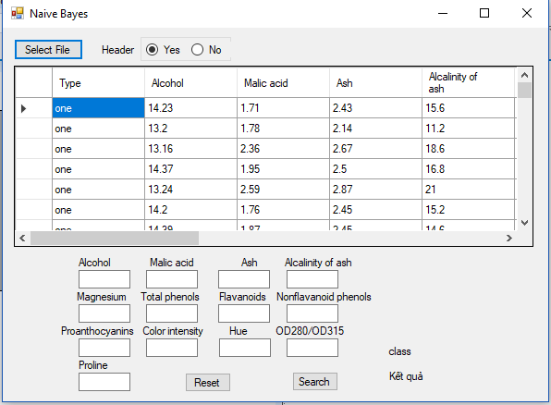
3. Kết quả đạt được Thành quả đạt được
Tập dữ liệu gồm 3 loại rượu khác nhau. Mỗi loại rượu đều có các thuộc tính riêng biệt của chúng. Khi chúng ta nhập các thuộc tính khác, thì chúng ta nhấn button Search nó sẽ hiện ra loại rượu mà chúng ta đã nhập các thuộc tính trên những textbox trên hình

Slide 18
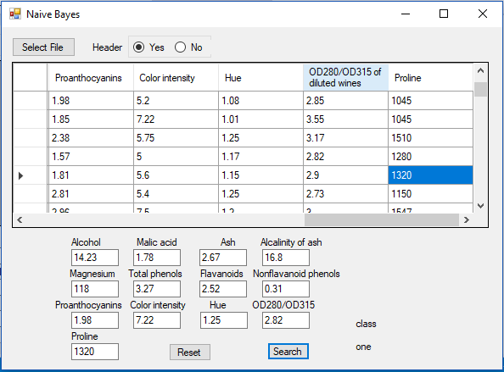
3. Kết quả đạt được Thành quả đạt được

Slide 19
3. Kết quả đạt được Khó khăn gặp phải
Thuật toán naïve bayes vẫn còn là một vấn đề còn mới nên việc tìm hiều có phần gặp khó khăn.
Tài liệu tiếng anh có nhiều từ chuyên ngành không hiểu.

